Slide 1
Autobank - Webinar
Hva er nytt?
Notes:
Husk å gjøre opptak av Webinaret!
Presenter hvem som snakker. Lisbeth – Senior forretningskonsulent Oseberg i 9 år Tidligere regnskap, controller. (Mest finans - AutoBank, mva, SAF-t rapportering til myndighetene)
Håper Noe nyttig for deg og din bedrift. Nytt for noen, noen har sett deler av funksjonaliteten før. Send inn i QA spørsmål eller kommentarer, så ser vi hva vi rekker. Notere ned underveis – legge inn til slutt.

Slide 2

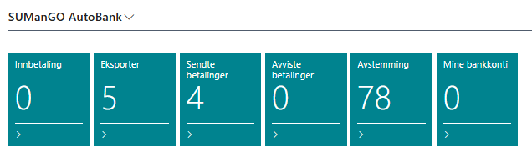
800 selskaper
9 land - Norge, Sverige, Danmark, Finland, Spania, Tyskland, Portugal, Storbritannia og USA
Over 5000 kontoer med transaksjoner
Nærmere 10 millioner transaksjoner per år
Notes:
SumanGo AutoBank – datterselskap av Oseberg. Utviklet løsningen
800 selskaper i ulike bransjer
Stadig utvikles ny funskjonalitet for å gjøre det enda mer lettvint og tidsbesparende.

Slide 3
Kladd – oversikt over hvem som gjør hva
Per punkt:
- Hva gjør det
- Hva er fordelen med det
2 Kundekontonummer - lagre på kundekortet og på linjenivå (LHA)
4 Tilbakebetaling til kunder (LHA)
8 Omit with reminder - går inn i utstedte purringer - sjekk evt. Waterc sak (JCH) v2
6 AutoBank beløpsgrense, leverandør "Maks utbetaling" - må testes ordentlig (JCH)
10 Betalinger med EUR, varsling på EUR betaling når du har NOK som fra bankkonto hvis du har bankkonto i EUR (Heidi, sjekk også om lager eget betalingskort per valutabankkonto? )
12 Utlign kun på betalingsreferanse/KID + utvidet funksjonalitet utligningsmetoder i v2 (JCH)
14 Betaldato, samt at betalingsdato står til dagens dato (husk kommentar om kontantrabatt) (Heidi)
16 Jobbkø - hente og bokføre avregninger, hente innbetalinger (JCH)
18 Utelat i "AutoBank" leverandører og kunder på betalingsforslag (Heidi)
20 Mine bankkonti, gjennomgang av funksjonalitet (Heidi)
Kommer
22 AutobankHub : på tvers av selskaper
24 Samlebetaling utland oppsett i portal?

Slide 4
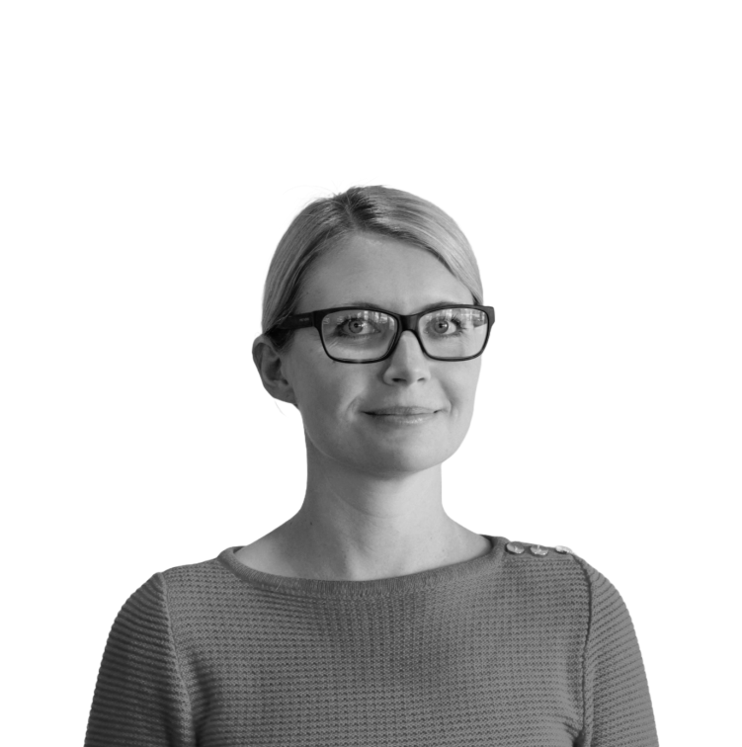
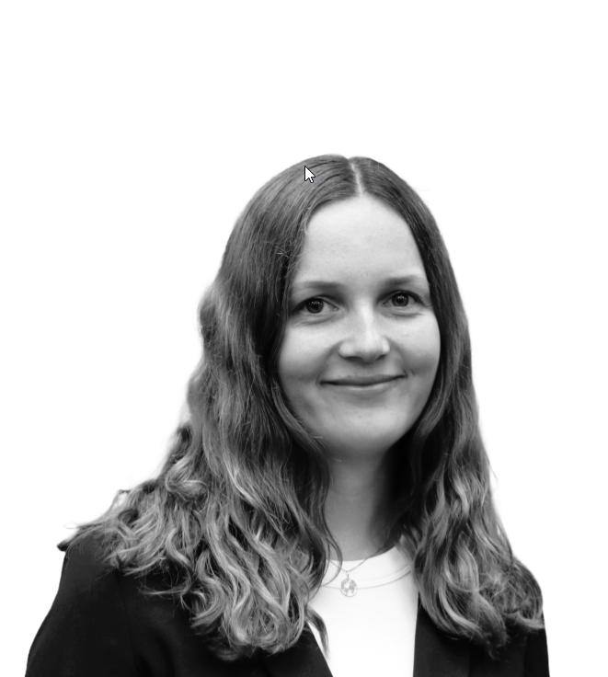

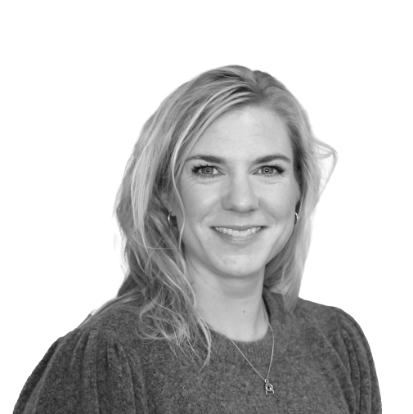
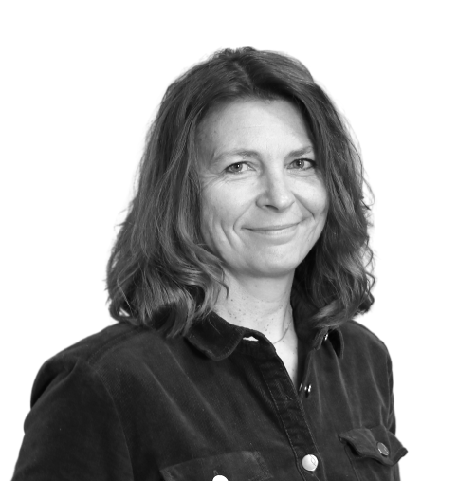
Hvem er vi som jobber med Autobank
June C Horntvedt Lisbeth Hauge Kathrine Børstad Øystein Aker Heidi Aasvik
Notes:
Vi som jobber mest med AutoBank I Oseberg.
Kathrine 1.linje. Øystein er kvotert inn. Halve livet. Gjette!
June – interaktiv dialog. presentere seg selv – videre til Heidi
Neste slide: Så hva er nytt?

Slide 5
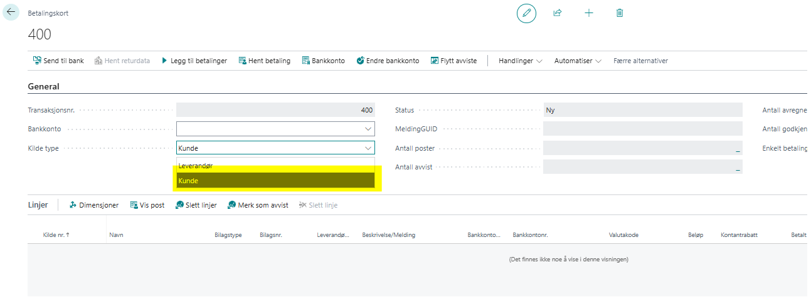
Tilbakebetaling til kunder
Utbetaling til kunder av kreditnotaer, dobbeltbetalinger eller for mye betalt
Kan filtrere utvalget basert på flere kriterier
Notes:
En del som allerde bruker – Vært lenge, men videreutviklet. Presentere to nye funksjonaliteter.
Utbetaling til kunder på lik linje som leverandører -
Ny eksport – betalingsforslag og velge Kunde.

Slide 6
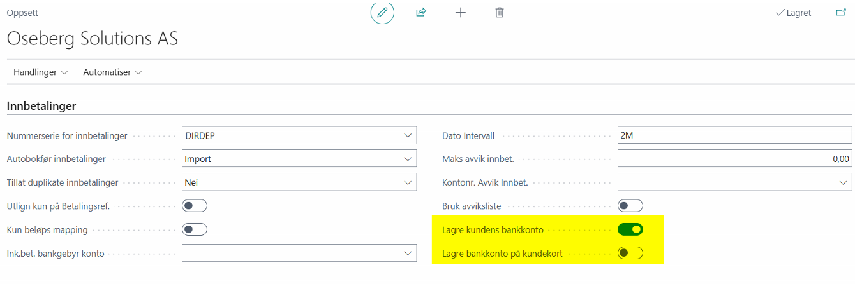
Lagre kunders kontonummer
Funksjonalitet for å lagre kontonummeret som innbetalingen kom fra
Kundekontonummer - lagres på kundekortet og på linjenivå (den bokførte innbetalingen)
Notes:
Bankoppsett - innbetalinger
Øverst: Lagrer kontonummeret som kunden betalte fra på linje nivå. Betaler alltid tilbake til det kontonummeret som betalingen kom fra
Nederst: Avhengig av den over er på. Setter kontonummeret på kundekortet som foretrukket. Det er ikke alltid det er hensiktsmessig å bytte ut foretrukket – derfor kan man ta stilling til det før nederste linje hukes av

Slide 7
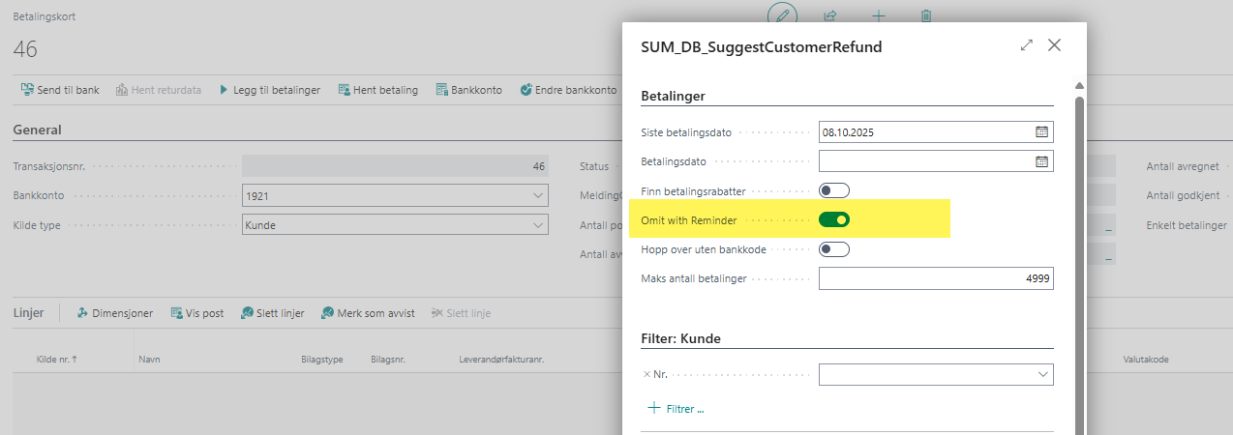
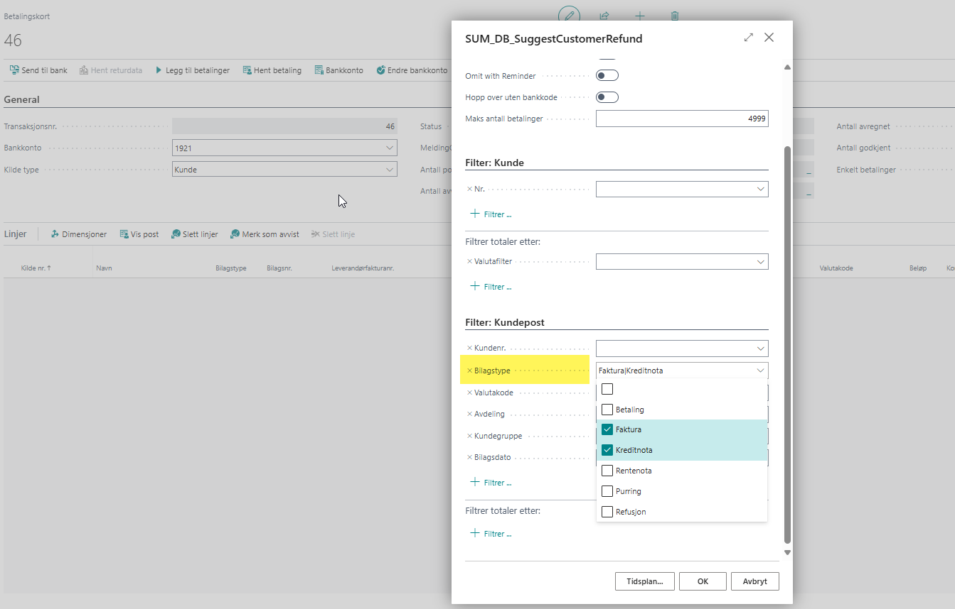
Utvidet mulighet tilbakebetaling kunder
Nå er det mulig å gjøre filtrering ved tilbakebetaling på bilagstype
Det er også nå mulig å utelate kunder som er i et purreforløp
Notes:
Eksport - betalingsforslag
Grunnfunksjonaliteten: Hvis skyldig beløp er høyere enn tilgode vil ikke åpne poster komme frem for tilbakebetaling. Bådekunder leverandører
Ny funskjonalitet for å overstyre. Sette filter på bilagstype. Eks. Kan betale ut alle åpne kreditnotaer uavhengig av høyere utestående beløp.
Bilde 2 Unngå å betale om det pågår et purreforløp. - kunden ikke har betalt utestående som er forfalt.
Dette vil bli standard i en av de kommende versjoner av AutoBank – ta kontakt om dere ønsker dette med en gang.

Slide 8
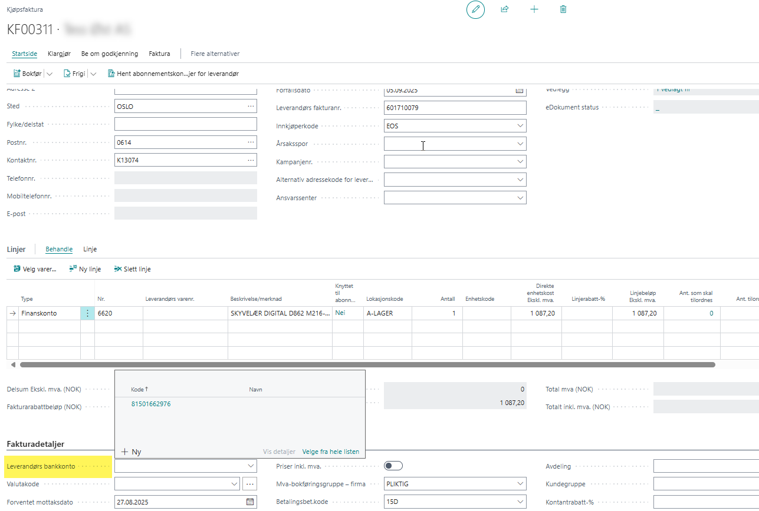
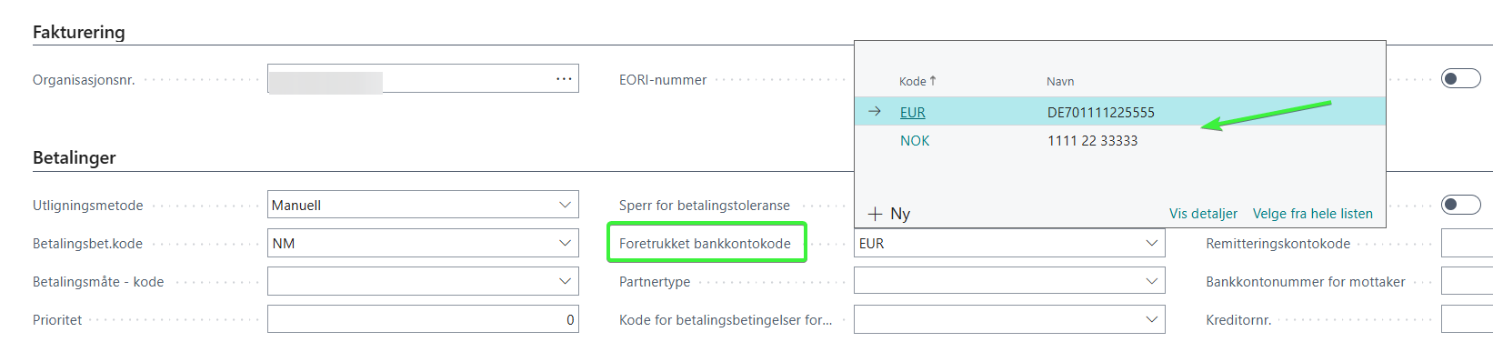
Leverandør med flere bankkontoer
Nyttig ved leverandører som har flere bankkontoer
AutoBank henter rett bankkort ut fra valuta på faktura
Kan overstyres ved å angi bankkonto på kjøpsdokument
Notes:
Har du en leverandør som fakturerer i fleire valutaer og du har fleire bankkontoer registrert på lev, vil AutoBank på bakgrunn av valuta på fakturaen velge rett konto.
Hvis en leverandør har faktura i flere enn en valuta. Legg opp flere kontokort eks en for innland og en for utland med valuta Da foreslår Autobank til konto i samme valuta som faktura.
Det kan også være fleire kontonummer til same lev i NOK. Posten.

Slide 9
Utlign kun på betalingsreferanse/KID v 2 (JHC)
Utvidet funksjonalitet i v2

Slide 10
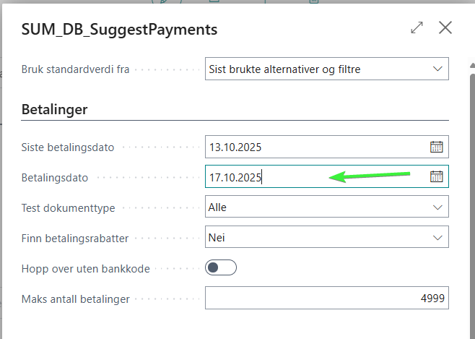
Sette en fast betalingsdato
Her har du mulighet til å velge dato for utbetaling
Overstyrer forfallsdato
Samler forskjellig forfall til samme dato
Notes:
Betalingsforslag
Gammelt felt – ble kun benyttet til kontantrabatt.
Kan bestemme at alt skal betales på en dato Forfalte poster får betal dato samme dag som betaling sendes

Slide 11

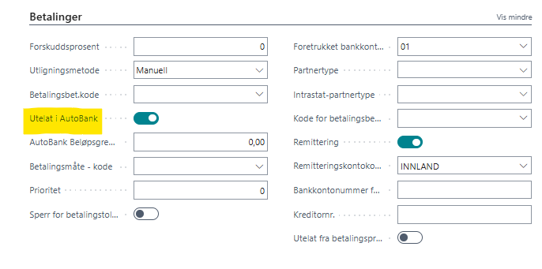
Utelat leverandører i AutoBank
Ved aktivering av funksjon så vil ikke leverandør eller kunde komme frem når det lages betalingsforslag
Nyttig om man har faste betalingstrekk eller ved intercompany-leverandører
Notes:
Lev.kort Noen har behov for å utelate leverandører i uttrekk på betaling. Eks at det alltid håndteres manuelt eller at leverandører har autogiro. Knapp under – Betalinger – Utelat i Autobank - aktiveres

Slide 12
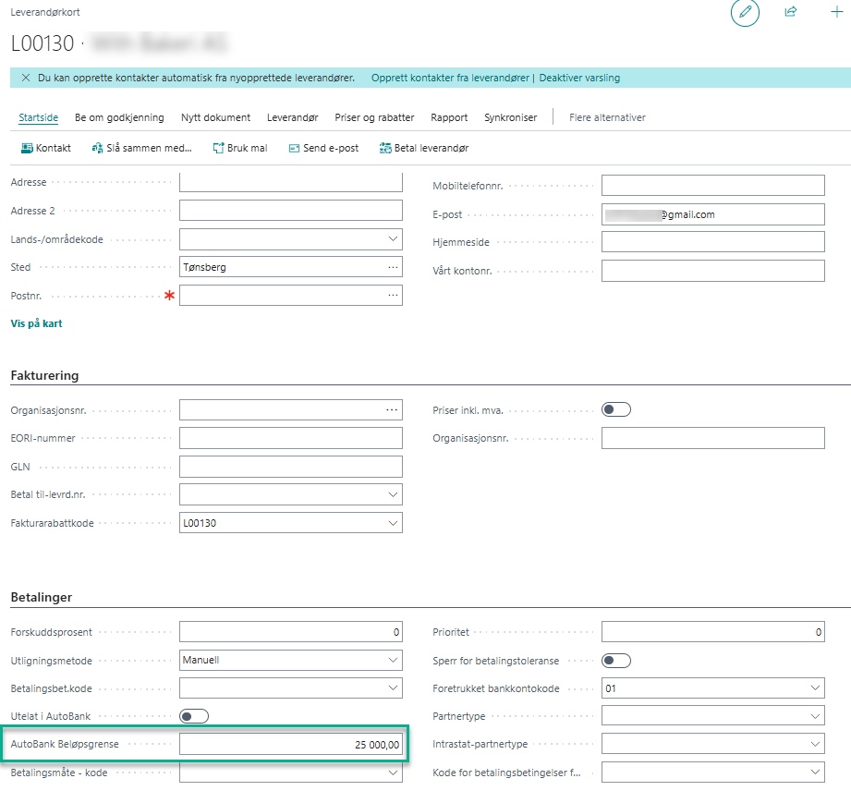
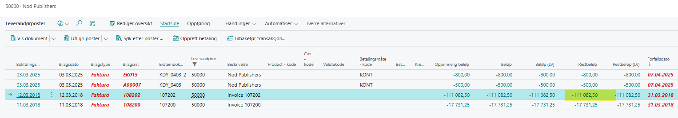
Autobank beløpsgrenser
Brukes til å kontrollere større betalinger til kunder eller leverandører
Ved å sette beløpsgrense, vil faktura med høyere eller samme beløp bli skilt ut i et eget betalingsforslag
Notes:
Kan brukes på både kunder og leverandører
Brukes for å ha ekstra kontroll på store utbetalinger til kunder eller leverandører. Per transakjson

Slide 13
Automatikk i AutoBank med jobbkøer
Det finnes 3 jobbkøer som kan aktiveres:
Hente status på betalinger
Bokføre betalinger
Hente innbetalinger (kan også bokføre innbetalinger automatisk) - for alle kontoer per nå, dette vil kommer per konto.
Brukerdokumentasjon:
Betalinger - oppsett - Sumango Autobank - Confluence
Notes:
Venter ofte med å sette det på. Tidsbesparende. Vi har dokumentasjon på dette, men ta kontakt om dere er usikre på å sette det opp.

Slide 14
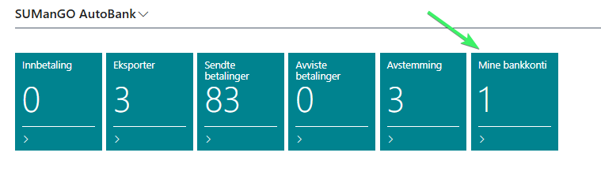
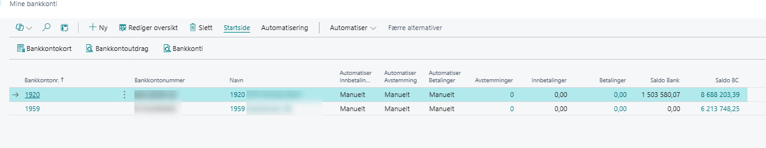
Mine bankkonti oversikt
Gir rask oversikt over bankutskrift og hva som er bokført i BC
Her kan du legge opp dine ønskede kontoer
Viser saldooversikt
Detaljert transaksjonsoversikt
Notes:
Forsiden
Personlig innstillinger. Saldo, Her er det mye som ikkje er bokført.
Den observante seer Automatisert.
Neste slide viser HUB

Slide 15
Hva kommer videre?
AutobankHub
Vise data på tvers av selskaper og kontoer i en og samme oversikt
Full oversikt over hvilke selskaper hvor det er oppgaver å utføre
Automatisk avstemming er først ut
Effektivisert innhenting av innbetalinger
Tekniske forbedringer
Mulighet for spesifisering av matching når det ikke er KID
Notes:
Først ut er avstemming.
raskere og mulighet til å spesifisere hva AutoBank skal matche på om ikke KID

Slide 16
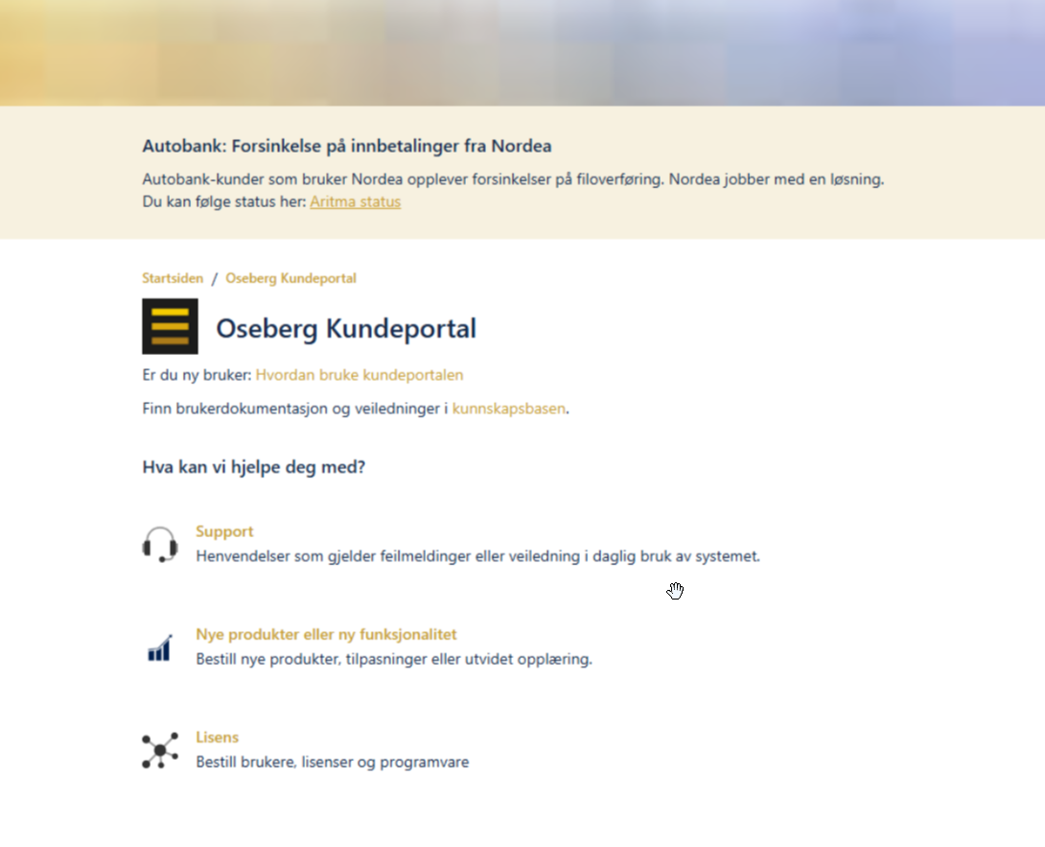
Informasjon og tips
Bruk kundeportalen - raskere oppfølging - lagring av historikk - fordeles til rett person
Se etter driftsmeldinger - kan gi nyttig informasjon, som sparer tid
Kundeportalen: Oseberg Support
Notes:
Fordeler ved bruk av kundeportalen: - Får registrert sak med referansenummer som du kan opplyse om for raskere oppfølging. Når alle, satt til rett person. SLA avtale kommer automatisk opp. Andre i bedriften får innsyn i saken.

Slide 17
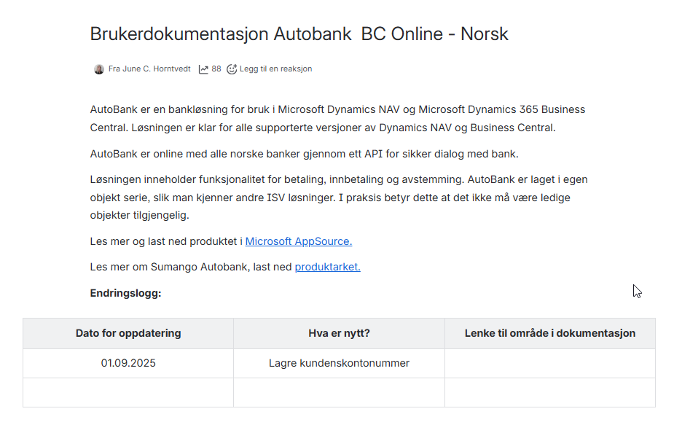
Informasjon og tips
Autobank brukerveiledning Brukerdokumentasjon Autobank BC Online - Norsk - Sumango Autobank - Confluence
Notes:
Brukerveildning oppdateres jevnlig – Vi kommer også til å ha et introduksjonskurs i AutoBank og mer videregående kurs. Som dere vil få invitasjon til – oppfriskning eller nye i AutoBank. Jobbe smart. Ta kontakt!
Forsiden – ser man nyheter. Fremover oppdateres det ved nye releaser. Brukerdokumentasjon oppdateres med en endringslogg.
Dere får tilgang til videoen. Sender ut spørreskjema - Om nyttig.

